Slide 1
模拟含噪环境下的变分量子算法 求解H4分子基态能量
队名: Quiscus

Slide 2
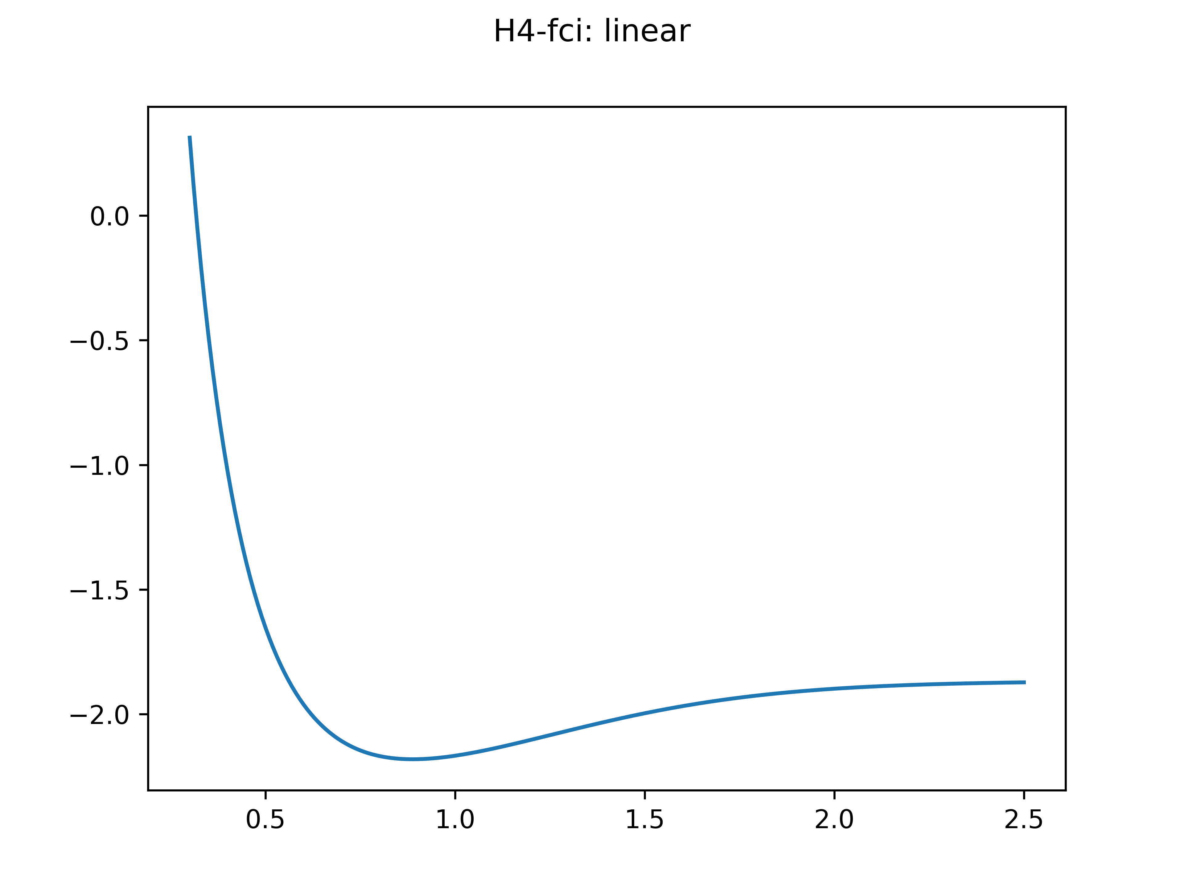
问题描述
模拟含噪量子真机的采样工作方式，运行VQE算法求解H4分子基态能量
不同键长的H4分子基态能量真值

Slide 3
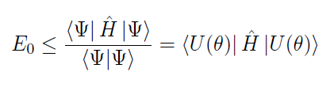

解决方案
H4分子的几何构型 $⇒$ Pauli-哈密顿量矩阵
玻恩-奧本海默近似、二次量子化、Hartree-Fock 方法、Jordan-Wigner 变换
Rayleigh-Ritz 不等式
VQE：选定含参线路 $U(θ)$，最小化其线路拟设态在目标哈密顿量 H 上的期望，此时
期望值即基态能量
拟设态即基态表示
Notes:
四个部分：哈密顿量、线路拟设、优化、误差缓解

Slide 4
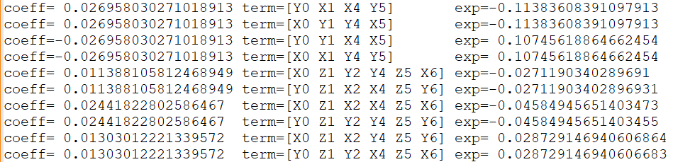
哈密顿量近似简化
X-Y合并近似
哈密顿量中存在大量相似Pauli串
系数相同、期望相同，仅字母X-Y对偶
X-Y替换近似 (更激进)
所有Y全部替换为X
舍去系数小项 1e-2
Pauli 串数量：184→102/66 (44.57/64.13%↓)

Slide 5
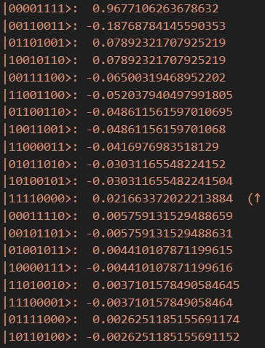
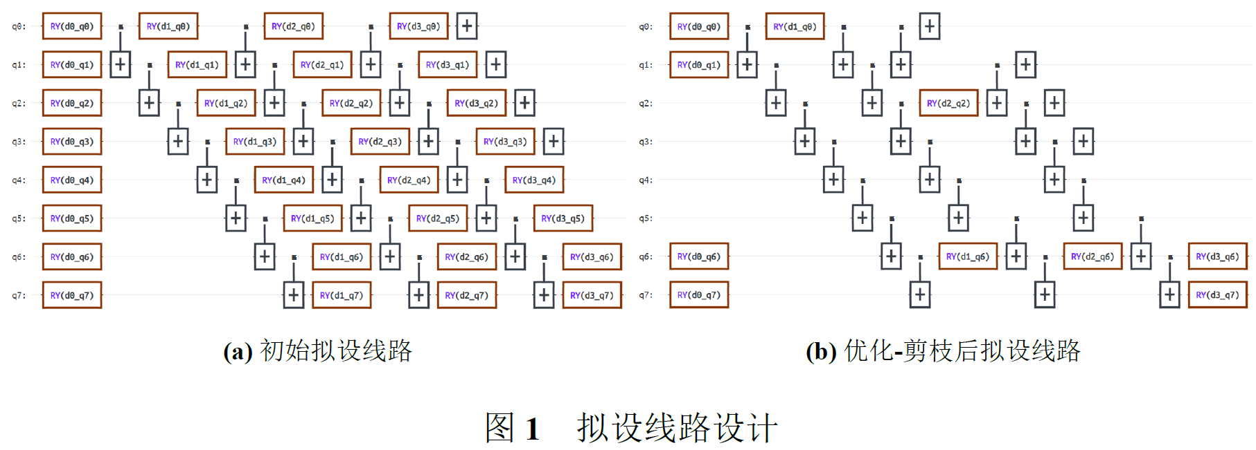
拟设选择
HF态
基本结构：HAE(RY, depth=3)
迭代优化-剪枝，减少门的数量
E = -2.13818 (err: 1.30%)
态矢真值

Slide 6

基于预训练-微调的参数优化
分子几何构型相似 $⇔$ 振幅项相同、幅值相近
预训练：Basin Hopping 算法
随机扰动 + 局部优化
最初用于寻找最低能量分子结构
微调：Adam 优化器，lr=1e-4
Basin_Hop_Lj13.gif

Slide 7
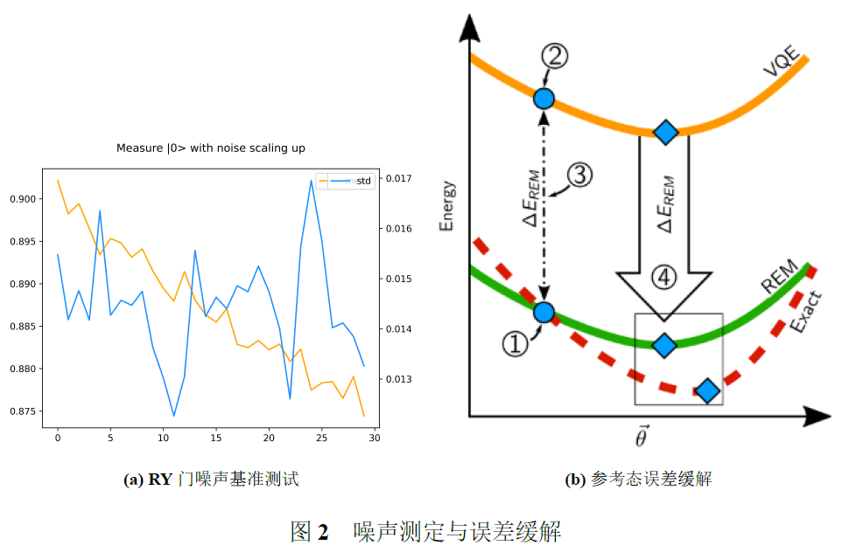

误差缓解后处理
y = -0.001295813123288742 * x + 0.8997612902876868
读出误差缓解(REM)
RY门噪声测定
线性放缩
零噪声外插值(ZNE)
噪声随硬件数量线性放大
参考态误差缓解(RSEM)
噪声独立于参数取值
$E\left(U(\hat{θ})\right)−E\left(U\left(0\right)\right)=E−E_{0}$
零参考态真值 $E_{0}$ 已知
HF线路 + Z-Only哈密顿量 + 上下舍入到1

Slide 8
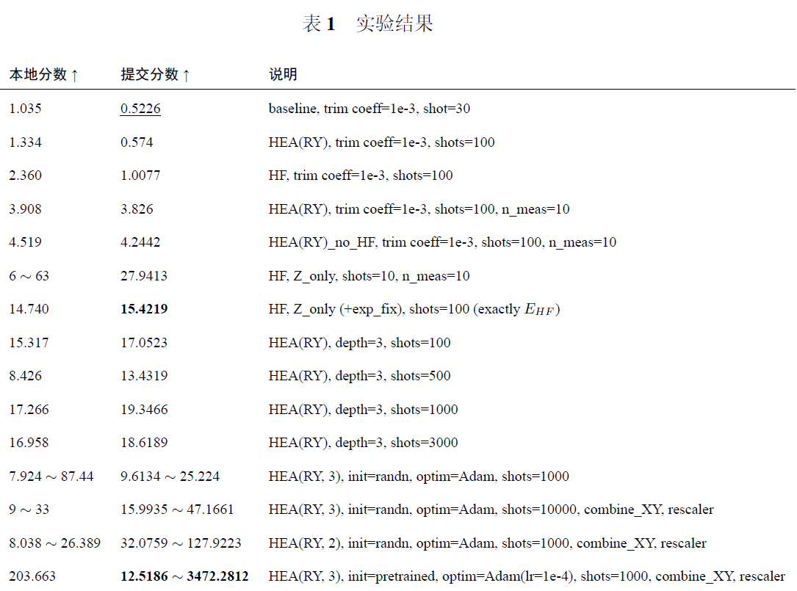
实验结果
HAE(RY,3) 上存在一个极优解
REM有效；RSEM比ZNE有效

Slide 9
总结：我们的工作
哈密顿量近似简化
拟设选择
基于预训练-微调的参数优化
误差缓解后处理
⭐结果：平均约 244.76 分 / 最高 3472.2812 分
Notes:
28次实验平均

Slide 10
谢谢观看
模拟含噪环境下的变分量子算法求解H4分子基态能量
队名: Quiscus

